Slide 1
SoneloidControllerの使い方
@akita11

Slide 2
ボードの概要・定格
最大４個のソレノイドを、ボード上のスイッチ、マイコンから制御できる
電源はACアダプタ、電池等（microUSBも可）
電源電圧の最大値＝24V

Slide 3
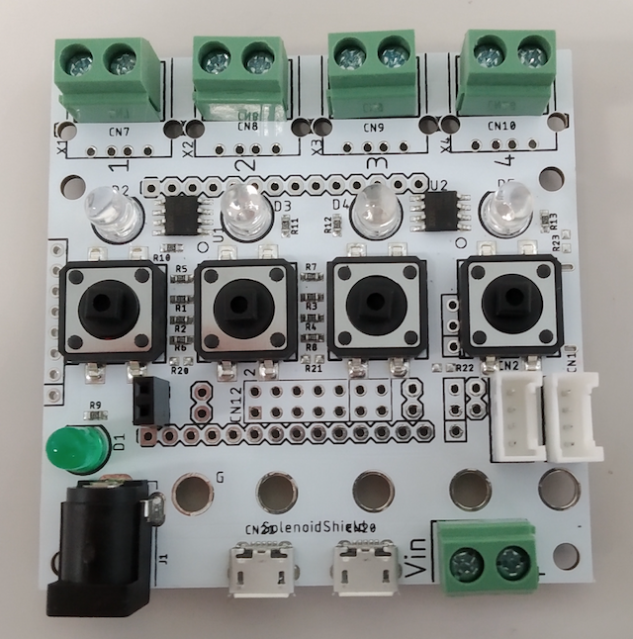
各部の名称・機能
ソレノイド接続コネクタ
（4個）
ソレノイド動作LED （ソレノイドON時に点灯）
ソレノイド制御スイッチ （押すとソレノイドON）
※マイコン制御時には 使用しない
電源LED
電源コネクタ
電源コネクタ （ACアダプタ用）
電源コネクタ（microUSB）

Slide 4
電源の接続
以下のいずれかの電源を接続する
ACアダプタ（φ2.1mm・センター＋）
電池ボックス等からの＋・ーのケーブル
モバイルバッテリ等（microUSBケーブル経由） （原則として片方のコネクタのみ用いる）
電圧は用いるソレノイドにあわせる
いずれか1つのみ接続する

Slide 5
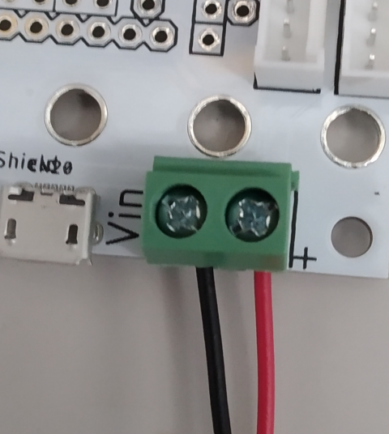
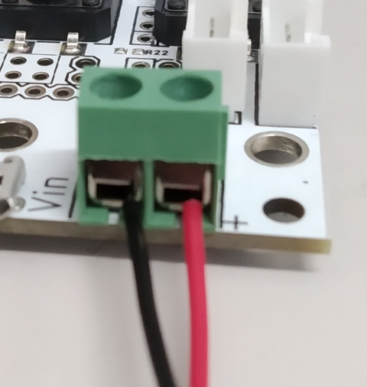
緑色の端子に接続する場合の注意
＋・－を間違えないように注意する ※ソレノイド単体と異なり、逆接続すると本ボードが故障します
端子からあまり導線の芯線が出ないように注意（隣とショートする危険がある）
はずれやすい場合は棒端子を用いるとよい

Slide 6
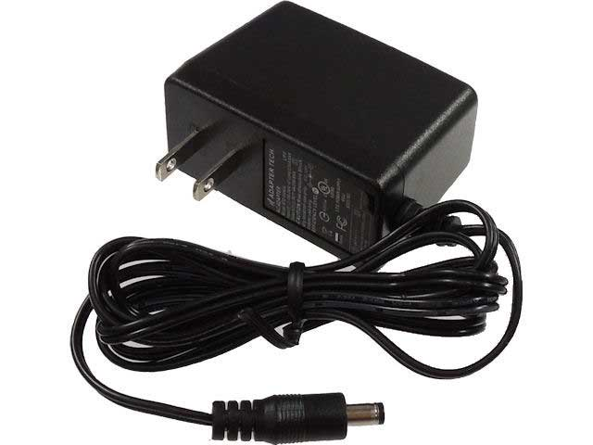
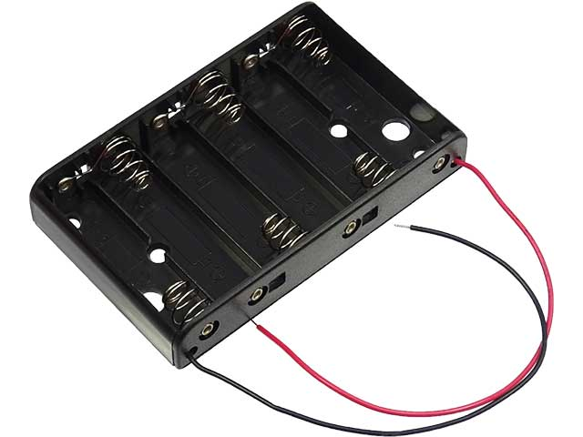
使用可能な電源の例
使用可能なACアダプタの例
http://akizukidenshi.com/catalog/g/gM-06239/（12V・2A）
使用可能な電池ボックスの例
http://akizukidenshi.com/catalog/g/gP-10612/

Slide 7
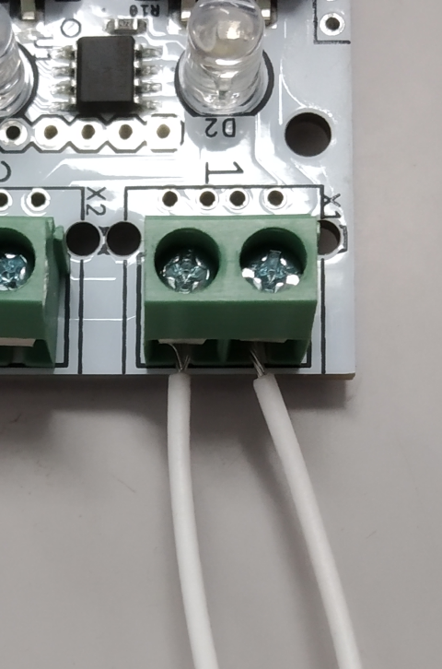
ソレノイドの接続
ソレノイドを、ソレノイド接続コネクタに接続する
コネクタのネジをゆるめ、リード線の金属部分を差し込んで、ネジをしめる
4個あるうち、用いる分 だけでよい

Slide 8
基本的な使い方
電源とソレノイドを接続後、スイッチを押すと、対応するソレノイドがONになる

Slide 9
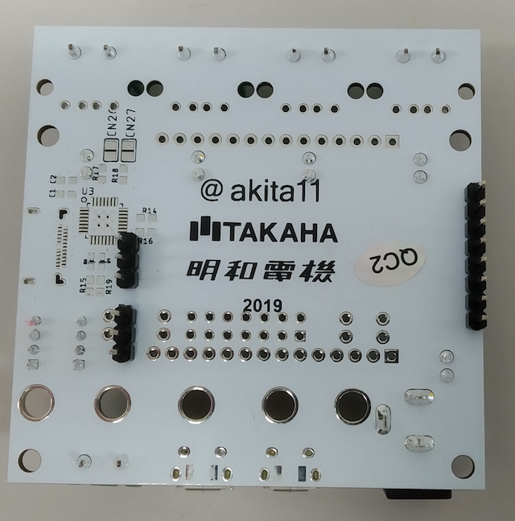
Arduinoとの接続（１）
ピンヘッダをとりつける（2p, 8p）
この列は矢印寄りの 2pのみ接続する

Slide 10
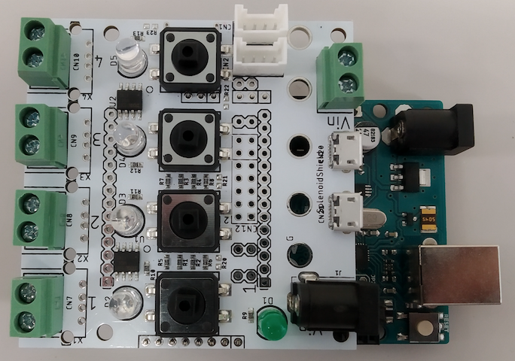
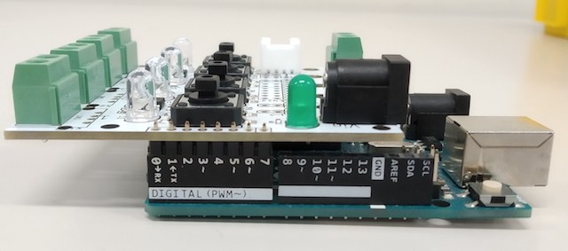
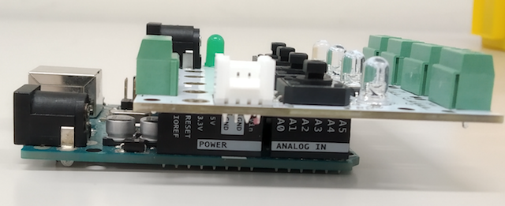
Arduinoとの接続（２）
以下のようにArduinoに接続する
差し込まれるコネクタの位置に注意
ACアダプタ等の電源を本ボードに接続する
D0～D7とGNDのみ接続

Slide 11
Arduinoとの接続（３）
ArduinoのD2～D5が、ソレノイド#1～#4に対応
D2～D5をDigitalOutに設定
1(HIGH)=ON
0(LOW)=OFF

Slide 12
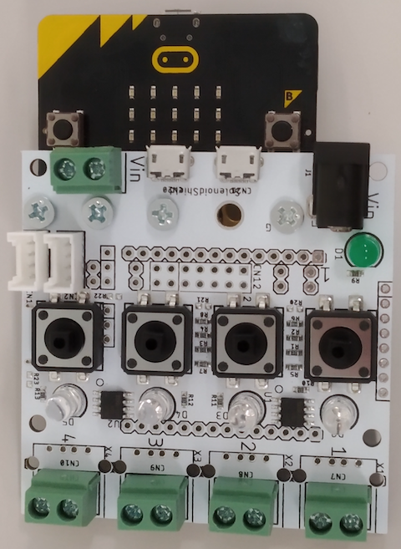
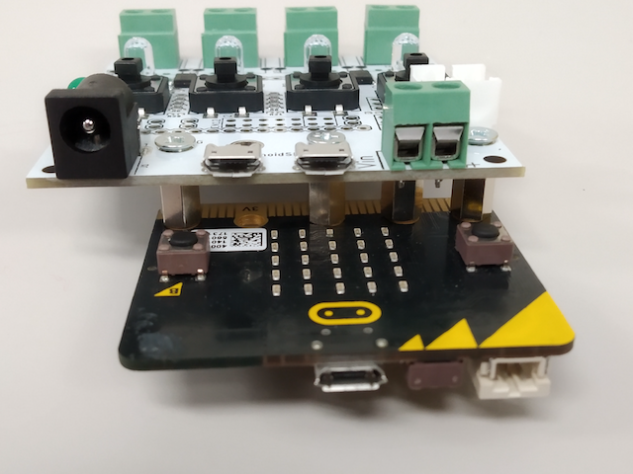
micro:bitとの接続（１）
micro:bit接続コネクタ（ネジ）で、以下のように4箇所を接続する（1箇所は接続しない）
ACアダプタ等の電源を本ボードに接続する

Slide 13
micro:bitとの接続（２）
micro:bitのIOピンP0～2が、ソレノイド#1～#3に対応
ソレノイド#4は制御できない
IOピン1～2を出力に設定
1(HIGH)=ON
0(LOW)=OFF

Slide 14
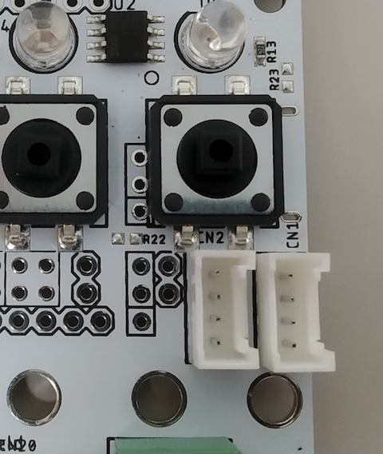
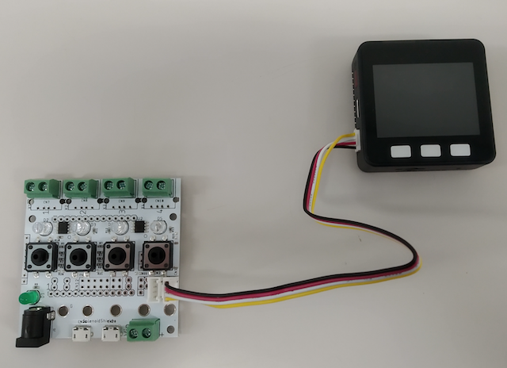
Groveとの接続（１）
M5stack, Seeeduino等のGroveコネクタと本ボードのGroveコネクタを接続する
ソレノイド#1, #2用
ソレノイド#3, #4用

Slide 15
Groveとの接続（２）
ソレノイド#1,#2用コネクタ
GroveのディジタルIOの1番、2番に対応
DigitalOutの1(HIGH)=On, 0(LOW)=Off
ソレノイド#3,#4用コネクタ
GroveのディジタルIOの1番、2番に対応
DigitalOutの1(HIGH)=On, 0(LOW)=Off

Slide 16
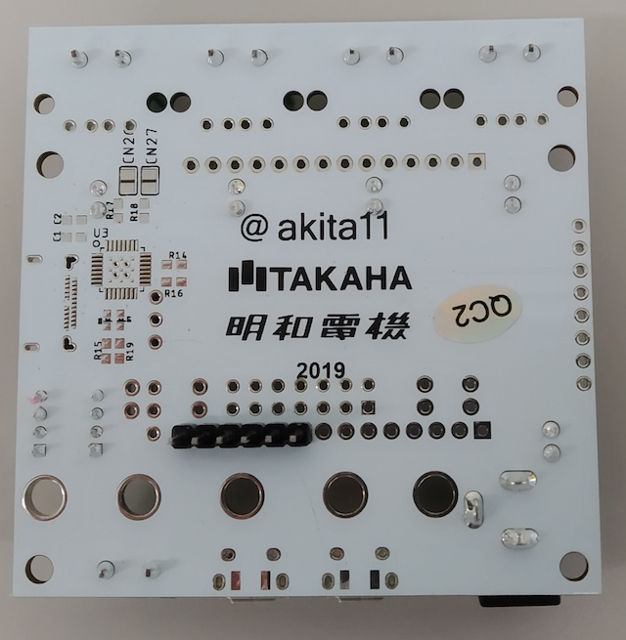
IchigoJamとの接続（１）
ピンヘッダをとりつける（6p）

Slide 17
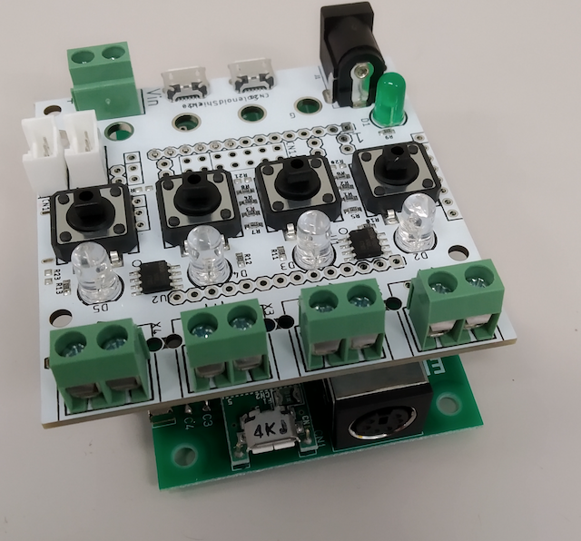
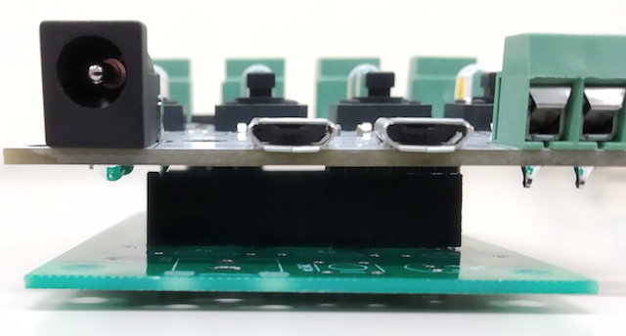
IchigoJamとの接続（２）
以下のようにIchigoJamに接続する
差し込まれるコネクタの位置に注意
ACアダプタ等の電源を本ボードに接続する

Slide 18
IchigoJamとの接続（３）
IchigoJamのOUT1～4がソレノイド#1～#4に対応
1(HIGH)=On
0(LOW)=Off

Slide 19
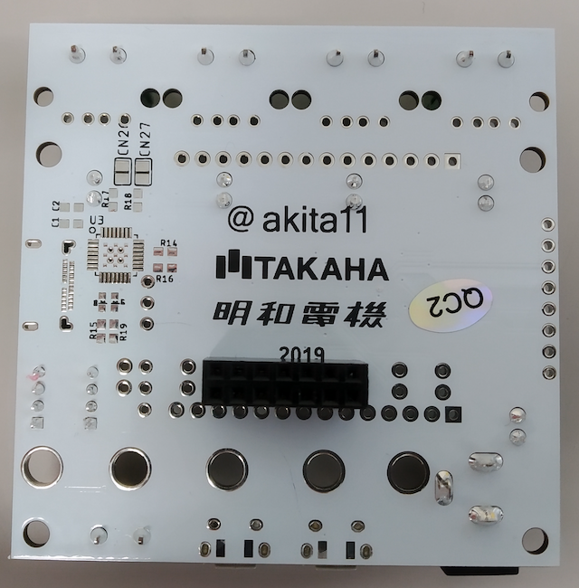
RaspberryPiとの接続（１）
ピンソケットをとりつける（2x7p）

Slide 20
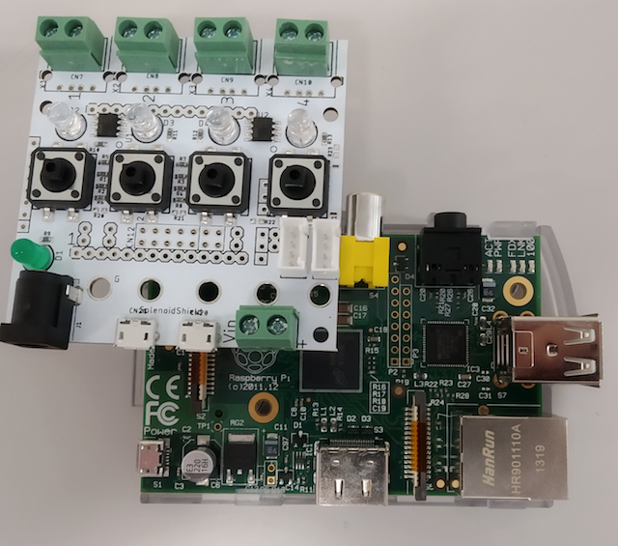
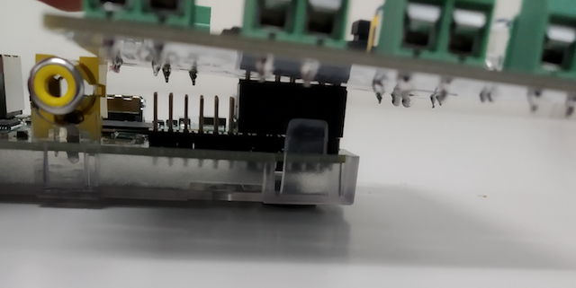
RaspberryPiとの接続（２）
以下のようにRaspberryPiのGPIOコネクタに接続する
差し込まれるコネクタの位置に注意
ACアダプタ等の電源を本ボードに接続する

Slide 21
RaspberryPiとの接続（３）
RaspberryPiのGPIO2,3,4,17がソレノイド#1～#4に対応
1(HIGH)=On
0(LOW)=Off

Slide 22
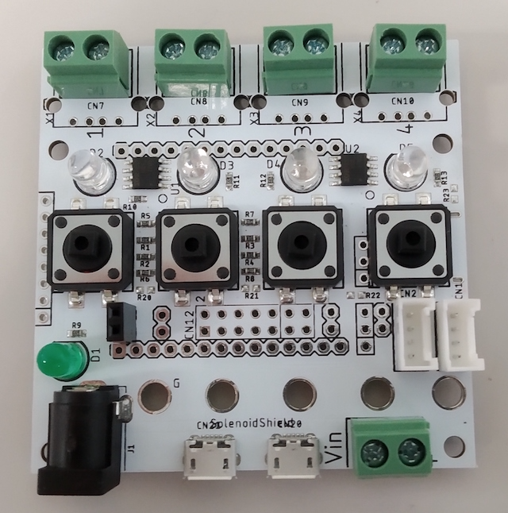
外付けスイッチの接続
本ボード上の以下の端子（1組２ピン）にスイッチを接続する
必要に応じてピンソケット等を用いる
各スイッチをONにすると対応するソレノイドがONになる
ソレノイド#1用
ソレノイド#4用
ソレノイド#2用
ソレノイド#3用

